Slide 1


11 Aralık 2021
Kalite asla tesadüf değil, daima akıllı bir gayretin sonucudur..
John RUSKIN

Slide 2


Yükseköğretimde Kalite Güvencesi Sistemi
Kalite Güvencesi Sistemi; yükseköğretim kurumlarının
eğitim-öğretim,
araştırma ve geliştirme,
toplumsal katkı faaliyetleri ve
idari hizmetlerinin
iç ve dış kalite güvencesi ve akreditasyon süreçlerini planlama ve uygulama esaslarının tümünü kapsar.

Slide 3



Yükseköğretimde Kalite Güvencesi Sistemi
Yükseköğretimde kalite güvencesi çalışmaları hemen her ülkede yükseköğretim kurumlarının ve sistemlerin öncelikli konularından biri olarak önem kazanmaktadır.
Üniversitelerin kendilerine özgü hedefler belirlemeleri, uygulamalar yürütmeleri, uygulamaları izlemeleri ve sonuçlarını değerlendirerek iç kalite güvencesi sistemini kurmaları beklenmektedir.
Türkiye’de yükseköğretimde kalite güvencesinin sağlanması çalışmaları Yükseköğretim Kalite Kurulu tarafından yürütülmektedir.

Slide 4

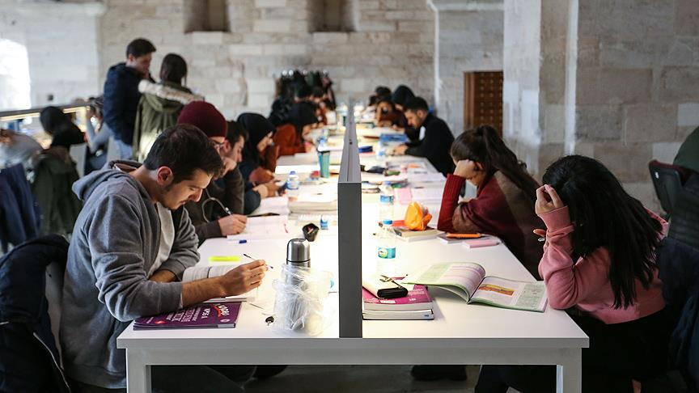
Paydaş Katılımı
Kalite Güvence Sistemi’nde çok önemli bir yere sahip olan Paydaşların başta kalite süreçleri olmak üzere eğitim-öğretim, araştırma-geliştirme ve diğer süreçler kapsamında girdi, süreç ve çıktılara doğrudan ve/veya dolaylı etkisi olduğundan kalite güvence sisteminin teşkilinde her aşamada paydaş katılımı sağlanmalıdır.
Yükseköğretimin en önemli paydaşları:
    Öğrenciler
    Mezunlar

Slide 5
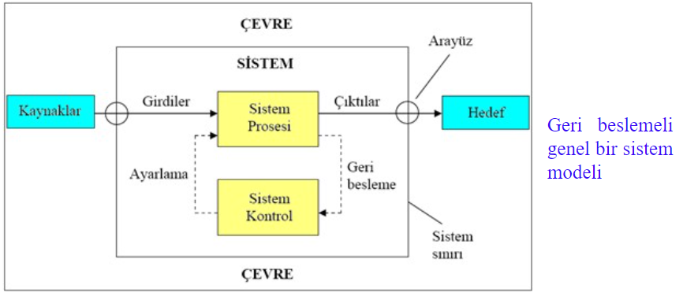
Paydaşların Etkisi
Girdi olarak
Süreç içinde
Çıktı olarak

Slide 6


Girdi Olarak Paydaşların Etkisi
Gelen öğrencilerin niteliği doğrudan eğitim-öğretim planlamasına etki eder.
Bu nedenle girdi olarak gelen öğrencinin beklentilerinin analiz edilmesi ve süreçlerin yapılandırılmasında hedef öğrenci kitlesi ve/veya gelen öğrencilerin beklentilerinin karşılanmasına yönelik olarak iyileştirme çalışmalarına etki eder.

Slide 7


Süreç İçinde Paydaşların Etkisi
Kayıtlı öğrencilerin eğitim-öğretim, araştırma-geliştirme vb. faaliyetlerinde gösterdikleri performanslar ilgili alanlarda kurumun kalite güvencesi sistemi planlamasına etki eder.

Slide 8


Çıktı Olarak Paydaşların Etkisi
Mezunların niteliği, kurumun kamuoyu tarafından görünen yüzüdür.
Bu nedenle, çıktı olarak mezun durumuna gelen öğrenciler kurum temsiliyetine etki eder.

Slide 9
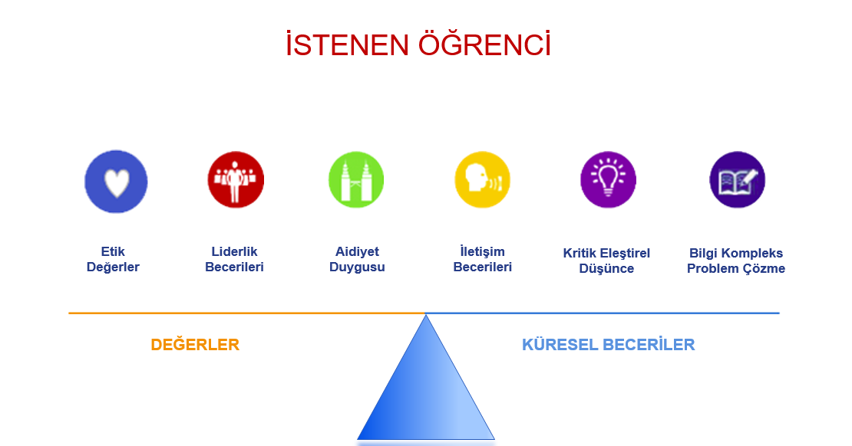
Kaynak: Prof. Dr. Muzaffer ELMAS 12.11.2021 PAÜ Kalite Sunumu

Slide 10
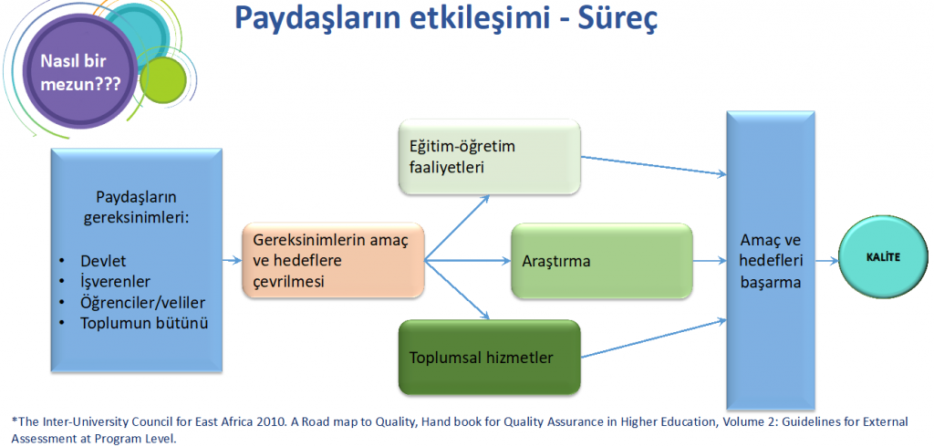
Nasıl bir Eğitim? Nasıl bir Mezun?
NASIL BİR GELECEK??!

Slide 11

Yükseköğretimde Öğrenci Katılımı
Yükseköğretimde kalite güvencesi çalışmalarının en önemli paydaşlarından biri öğrenciler olup, öğrencilerin hedeflenen yeterliliklere ulaşabilmesinin güvence altına alınması sistemin önemli boyutlarından biridir.
Yükseköğretimde kalite güvencesi süreçlerinde öğrenci katılımını oldukça önemseyen YÖKAK, bu kültürün öğrenciler arasında yaygınlaştırılması için yapılan çalışmalara da destek vermektedir.
Bu bağlamda 1 Ekim 2019’da YÖKAK bünyesinde bir Öğrenci Komisyonu oluşturulmuştur.

Slide 12

Yükseköğretimde Öğrenci Katılımı
Öğrencilerin süreçlere “önemli, eşit ve sorumlu oyuncular” olarak dahil edilmelerinin onların öğrenmelerini ve gelişmelerini olumlu etkilediği, onları kendi öğrenme süreçlerine karşı motive ettiği, aidiyet duygularını artırdığı ve üniversite-öğrenci ortaklığına ilişkin güven duymalarını sağladığı bilinmektedir.

Slide 13
BAŞLIKLAR | ÖLÇÜTLER | Ölçüt Toplam Puan
KALİTE GÜVENCESİ SİSTEMİ 200 | A.1. Misyon ve Stratejik Amaçlar | 60
 | A.2. İç Kalite Güvencesi | 60
 | A.3. Paydaş Katılımı | 40
 | A.4. Uluslararasılaşma | 40
EĞİTİM VE ÖĞRETİM 400 | B.1. Programların Tasarımı ve Onayı | 60
 | B.2. Öğrenci Kabulü ve Gelişimi | 40
 | B.3. Öğrenci Merkezli Öğrenme Öğretme ve Değerlendirme | 80
 | B.4. Öğretim Kadrosunun Yetkinliği ve Mesleki Gelişimi | 60
 | B.5. Öğrenme Kaynakları | 80
 | B.6. Program Amaç ve Hedeflerin İzlenmesi ve Güncellenmesi | 80
ARAŞTIRMA VE GELİŞTİRME 150 | C.1. Araştırma Stratejisi | 30
 | C.2. Araştırma Kaynakları | 40
 | C.3. Araştırma Yetkinliği | 40
 | C.4. Araştırma Performansı | 40
TOPLUMSAL KATKI 150 | D.1. Toplumsal Katkı Politikası | 30
 | D.2. Toplumsal Katkı Kaynakları | 20
 | D.3. Toplumsal Katkı Performansı | 50
YÖNETİM SİSTEMİ | E.1. Yönetim ve İdari Birimlerin Yapısı | 30
 | E.2. Kaynakların Yönetimi | 20
 | E.3. Bilgi Yönetim Sistemi | 40
 | E.4. Destek Hizmetleri | 20
 | E.5. Kamuoyunu Bilgilendirme ve Hesap Verebilirlik | 40

Slide 14

Öğrenci Katılımının Önemi
Öğrencilerin kalite süreçlerinde yer almalarının süreçlere, öğrencilere ve Türkiye’ye birçok katkısı bulunmaktadır.
Öğrencilerin süreçlerde yer almaları, onların bakış açılarıyla sistemlerin gelişmeye açık yanlarının tespit edilerek iyileştirme çalışmalarının yürütülmesi açısından önemlidir.
Böylece yükseköğretim kurumlarının sürekli gelişimine katkıda bulunurlar.
Öğrenci katılımının Türkiye açısından katkısı ise, mezun niteliğinin artması, yükseköğretim alanında niteliğin ve kalitenin artması, uluslararası rekabet gücünün ve görünürlüğün artması olarak sıralanabilir.

Slide 15
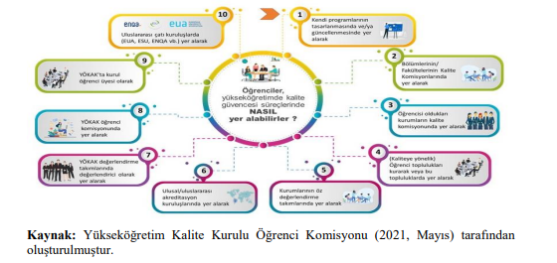

Slide 16

Pamukkale Üniversitesinde Öğrenci Katılımı
Öğrenci Konseyi
Kalite Komisyonu Öğrenci Temsilcisi
Birim Kalite Komiteleri
Akademik Birim Program Değerlendirme Komiteleri
Bölüm Danışma Kurulları

Slide 17
Pamukkale Üniversitesinde Öğrenci Katılımı
KAVDEM Kısmi Zamanlı Çalışma
Anketler(Öz Değerlendirme Anketleri,
UZEM Anketi, Program Yeterlilik Anketi)
Genel Bildirim (Öneri) Sistemi
Mesaj Merkezi

Slide 18


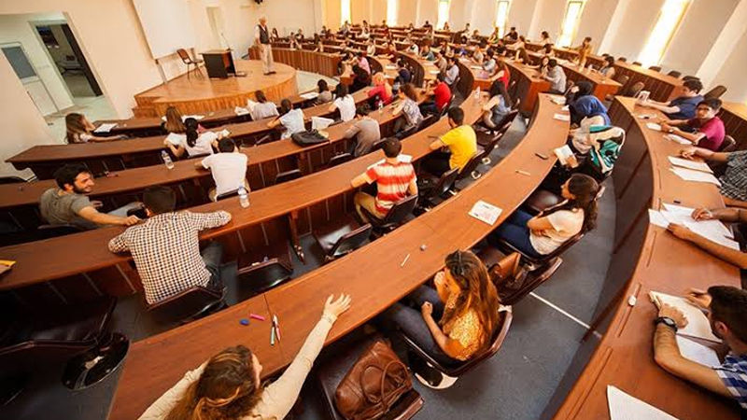
Hedefimiz Ne?
Kalite süreçlerinde hedeflenen en öncelikli çıktılar eğitim kalitesinin artırılması ve öğrenci memnuniyetidir.
Buradan hareketle hem öğrencilerimizin hem de üniversitemizin niteliğini artırmak adına öğrenci katılımı önemlidir.

Slide 19
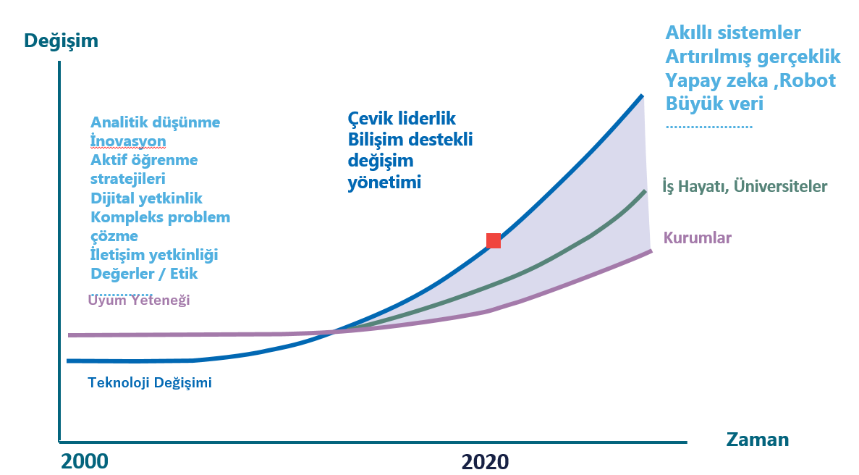
Hedef: DEĞİŞİMİ YAKALAMAK
Kaynak: Prof. Dr. Muzaffer ELMAS 12.11.2021 PAÜ Kalite Sunumu

Slide 20
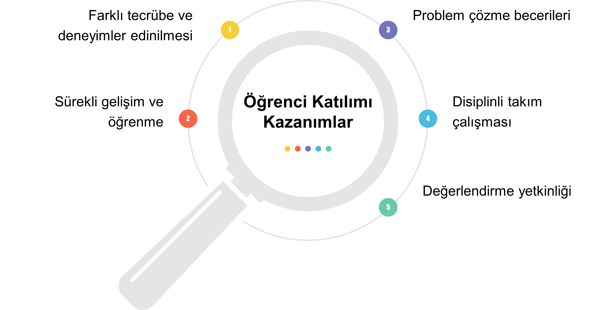

Slide 21

Farklı tecrübe ve deneyimler edinilmesi
Sürekli gelişim ve öğrenme
Problem çözme becerileri
Disiplinli takım çalışması
Değerlendirme yetkinliği
Etkileşim ağının genişlemesi
Üniversite yöneticileri ve farklı kurumlarla iletişim imkanı
Üniversiteyi tanıma ve aidiyet duygusu
Alınan eğitim ve hizmetlerin kalitesini artırmak için katılım
Kurumsal gelişim ve kaliteye önem veren kurumsal firmalarda tercih nedeni

Slide 22
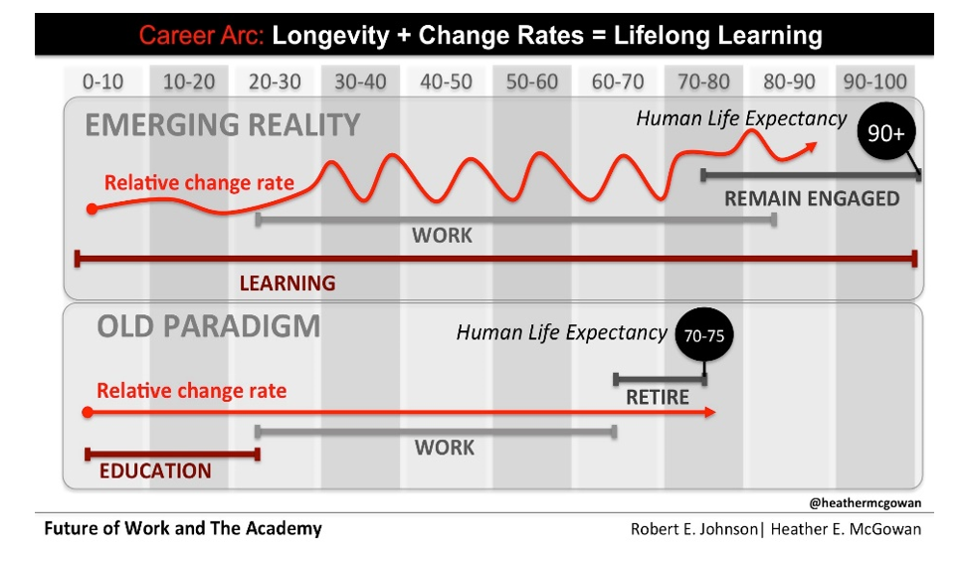
İş Hayatında Paradigma Değişimi: Yaşam Boyu Öğrenme

Slide 23


